Slide 1
МАГАДЛАЛ, СТАТИСТИКИЙН ТӨСЛИЙН АЖИЛ · 2026
Улаанбаатар хотын PM2.5 агаарын бохирдлын таамаглал
Цаг агаарын өгөгдлөөр PM2.5-ийг таамаглах машин сургалтын загвар
БАГИЙН ГИШҮҮД
Д. Аахангай · Б. Өсөхбаяр · А. Баясгалан

Slide 2
1. Судалгааны зорилго
Яагаад PM2.5-ийг цаг агаарын өгөгдлөөр таамаглах ёстой вэ?
Яагаад PM2.5 чухал вэ?
PM2.5 нь 2.5 микрометрээс бага диаметртэй тоосонцор бөгөөд хүний эрүүл мэндэд хамгийн их сөрөг нөлөөтэй бохирдуулагч юм.
Улаанбаатар ба өвлийн бохирдол
Түлш түлдэг үед гэр хорооллын зуух, агаарын урвуу давхарга буюу температурын инверсийн үзэгдэл PM2.5-ийг ихсэхэд нөлөөлдөг.
СУДАЛГААНЫ АСУУЛТ
"Цаг агаарын өгөгдлөөр
PM2.5-ийг таамаглаж
болох уу?"
Хүлээгдэж буй үр өгөөж
Эрүүл мэндийн анхааруулга · Богино хугацааны таамаглал · Бодлого боловсруулагчдад нотолгоо
PM2.5 таамаглал · Магадлал Статистикийн Төсөл
2 / 22

Slide 3
2. Өгөгдлийн эх сурвалж
Open-Meteo нээлттэй API · 2019–2024 · цагийн нарийвчлал
Open-Meteo Weather API
Open-Meteo Air Quality API
• температур (°C)
• салхины хурд (km/h)
• харьцангуй чийгшил (%)
• гадаргын даралт (hPa)
• хур тунадас (mm)
• PM2.5-ийн агууламж (µg/m³)
• Зорилтот хувьсагч
БАЙРШИЛ
ХУГАЦАА
НАРИЙВЧЛАЛ
Улаанбаатар 47.92°N · 106.91°E
2019.01.01 – 2024.12.31
Цагийн өгөгдөл
PM2.5 таамаглал · Магадлал Статистикийн Төсөл
3 / 22

Slide 4
3. Өгөгдөл нэгтгэх урсгал
Хоёр API-ийн өгөгдлийг огноо, цагийн баганын дагуу нэгтгэв
Weather API
Цаг агаарын өгөгдлийн хүснэгт
Огноо, цагаар нэгтгэх
Цэвэрлэсэн өгөгдөл
Air Quality API
PM2.5-ийн өгөгдлийн хүснэгт
EDA → Загвар
Цаг бүрийн цаг агаарын үзүүлэлт PM2.5-ийн утгатай нэг мөрөнд нэгтгэгдэнэ.
PM2.5 таамаглал · Магадлал Статистикийн Төсөл
4 / 22

Slide 5
4. Өгөгдлийн цэвэрлэгээ
Алдаатай өгөгдлийн мөрүүдийг хасаж, сургалтын/шалгалтын өгөгдөл болгож хуваав
АНХНЫ ӨГӨГДӨЛ
ЦЭВЭРЛЭСНИЙ ДАРАА
УСТГАСАН
СУРГАЛТ / ШАЛГАЛТ
43,824
31,056
12,768 (29.1%)
24,844 / 6,212
ЦЭВЭРЛЭГЭЭНИЙ АЛХМУУД
• NaN утгатай мөрүүдийг устгасан
• Давхардсан огноо, цагийн утгуудыг устгасан
• PM2.5-ийн 0-ээс бага боломжгүй утгуудыг устгасан
• Сургалтын / шалгалтын өгөгдөл 80 / 20 харьцаатай хуваасан
43,824 мөрөөс 12,768 (29.1%) хасагдан 31,056 цэвэр мөр үлдсэн
PM2.5 таамаглал · Магадлал Статистикийн Төсөл
5 / 22

Slide 6
5. Ашигласан оролтын шинжүүд
Цаг агаарын анхдагч хувьсагчид болон шинж үүсгэлт
Шинж | Нэгж | Тайлбар
temperature_2m | °C | Агаарын температур
wind_speed_10m | km/h | Салхины хурд (10 м өндөрт)
relative_humidity_2m | % | Харьцангуй чийгшил
precipitation | mm | Хур тунадасны хэмжээ
surface_pressure | hPa | Гадаргын даралт
month | 1–12 | Улирлын хэв маяг
hour | 0–23 | Өдрийн циклийн хэв маяг
heating_season | 0 / 1 | Түлш түлдэг үе (10–4 сар)
temp_x_wind | °C·km/h | Температур ба салхины харилцан үйлчлэл
pm2_5 | µg/m³ | Зорилтот хувьсагч
PM2.5 таамаглал · Магадлал Статистикийн Төсөл
6 / 22

Slide 7
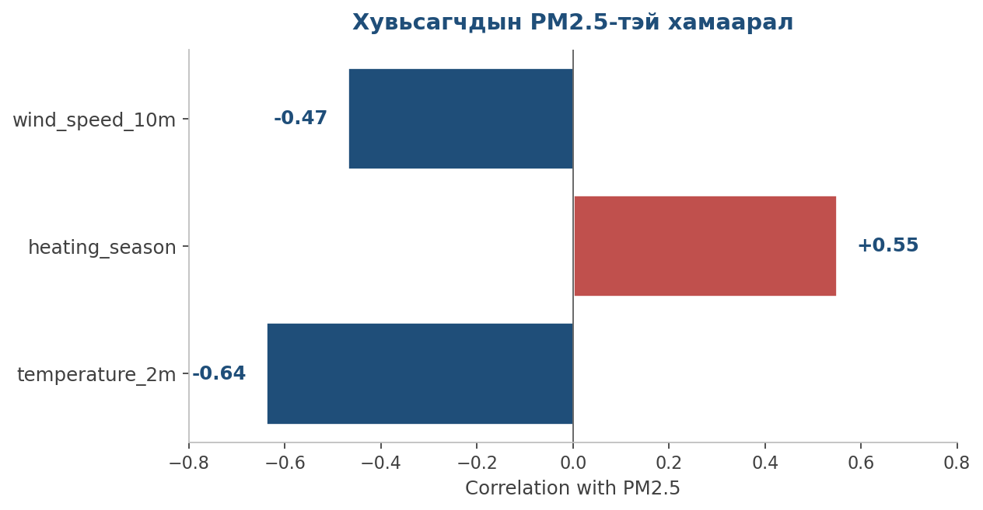
6. EDA · Корреляцийн шинжилгээ
PM2.5-тэй хамгийн хүчтэй хамааралтай хувьсагчид
ГОЛ ДҮГНЭЛТ
Температур буурах,
түлш түлдэг үе эхлэх,
салхи багасах үед
PM2.5 өсөх хандлагатай.
Сөрөг корреляц → урвуу хамаарал · Эерэг корреляц → шууд хамаарал
PM2.5 таамаглал · Магадлал Статистикийн Төсөл
7 / 22

Slide 8
7. Ашигласан загваруудын тойм
Гурван өөр шинж чанартай регрессийн загвар
Linear Regression
Bayesian Ridge
Decision Tree
ШУГАМАН ХАМААРАЛ
REGULARIZATION БА ТОДОРХОЙГҮЙ БАЙДАЛ
ШУГАМАН БУС ХАМААРАЛ
OLS аргаар хувьсагчдын хооронд шууд шугаман хамаарлыг тогтооно.
Gaussian prior ашиглан загварын коэффициентүүдийг тогтворжуулж, 95%-ийн итгэлцлийн интервалыг тооцоолдог.
Хувьсагчдыг дараалан хуваан шугаман бус хамаарлыг барина.
PM2.5 таамаглал · Магадлал Статистикийн Төсөл
8 / 22

Slide 9
8. Linear Regression
Шугаман регрессийн загвар
ŷ = β₀ + β₁x₁ + β₂x₂ + … + βₙxₙ
• StandardScaler ашиглаж µ = 0, σ = 1 болгов
• β коэффициент бүр оролтын шинжийн нөлөөг хэмждэг
• Хэрэгжүүлэхэд хялбар, тайлбарлахад тохиромжтой
• Сул тал: өндөр PM2.5 утгуудыг дутуу таамаглаж болно
R² SCORE
0.517
PM2.5 таамаглал · Магадлал Статистикийн Төсөл
9 / 22

Slide 10
9. Bayesian Ridge Regression
Bayesian regularization-той шугаман загвар
P(β | X, y) ∝ P(y | X, β) · P(β)
• Bayesian regularization → хэт тохирлоос сэргийлдэг
• 95%-ийн итгэлцлийн интервал (CI) тооцоолох боломжтой
• max_iter = 500 параметртэйгээр сургав
• Linear Regression-тэй маш төстэй гүйцэтгэлтэй
R² SCORE
0.517
PM2.5 таамаглал · Магадлал Статистикийн Төсөл
10 / 22

Slide 11
10. Decision Tree Regressor
Шугаман бус хамаарлыг барих модны загвар
MSE = (1 / n) · Σ (yᵢ − ȳ)²
• Шугаман бус хамаарлыг автоматаар олж барина
• max_depth = 6 · min_samples_leaf = 50
• feature_importances_ → оролтын шинжүүдийн чухлыг хэмждэг
• PM2.5-ийн 0-ээс бага утга таамаглахгүй
R² SCORE · ШИЛДЭГ
0.535
PM2.5 таамаглал · Магадлал Статистикийн Төсөл
11 / 22

Slide 12
11. Загвар сургах ба үнэлэх алхам
Сургалт/шалгалт хуваалт → сургах → таамаглах → үнэлэх
1
2
3
4
Сургалт / Шалгалт хуваалт
Загвар сургах
Таамаглал
Үнэлгээ
80 / 20
LR · BR · DT
y_pred
MAE · RMSE · R²
Бүх загварыг ижил сургалт/шалгалт хуваалт дээр сургаж, ижил үнэлгээний үзүүлэлтүүдээр харьцуулав.
PM2.5 таамаглал · Магадлал Статистикийн Төсөл
12 / 22

Slide 13
12. Загваруудын гүйцэтгэл
Decision Tree R² хамгийн өндөр гарав
Загвар | MAE | RMSE | R²
Linear Regression | ~7.x | ~10.x | 0.517
Bayesian Ridge | ~7.x | ~10.x | 0.517
Decision Tree | Хамгийн бага | Хамгийн бага | 0.535
Decision Tree бүх үнэлгээний үзүүлэлтээр хамгийн сайн үр дүн үзүүлсэн — шугаман бус хамаарлыг илрүүлж байна
PM2.5 таамаглал · Магадлал Статистикийн Төсөл
13 / 22

Slide 14
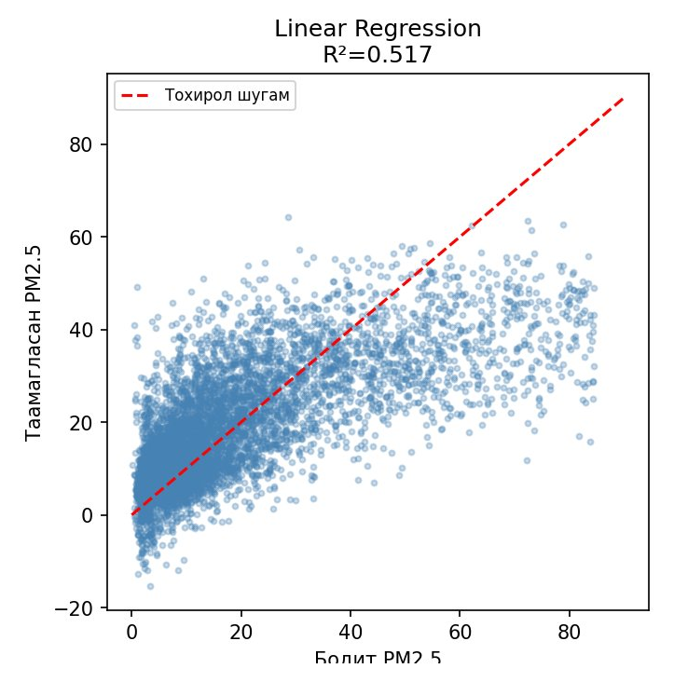
13. Таамагласан ба бодит утга — Linear Regression
Таамагласан ба бодит утгын тархалтын график
R² SCORE
0.517
ТАЙЛБАР
• Бага PM2.5-ийг боломжийн таамагласан
• Өндөр утгуудыг (60+ µg/m³) дутуу таамагласан
• Зарим тохиолдолд PM2.5-ийн 0-ээс бага утга таамагласан
PM2.5 таамаглал · Магадлал Статистикийн Төсөл
14 / 22

Slide 15

14. Таамагласан ба бодит утга — Bayesian Ridge
Таамагласан ба бодит утгын тархалтын график
R² SCORE
0.517
ТАЙЛБАР
• LR-тэй маш төстэй тархалт
• Regularization нэмэлт давуу тал өгөөгүй
• Давуу тал: 95%-ийн итгэлцлийн интервал тооцоолдог (cf. слайд 19)
PM2.5 таамаглал · Магадлал Статистикийн Төсөл
15 / 22

Slide 16
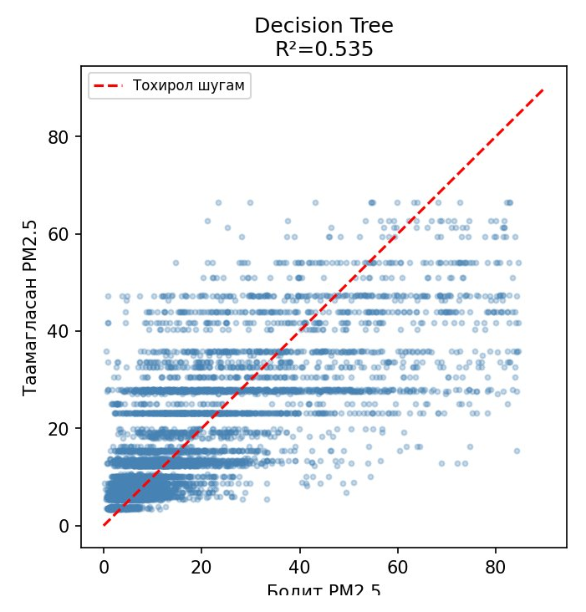
15. Таамагласан ба бодит утга — Decision Tree
Таамагласан ба бодит утгын тархалтын график
R² SCORE
0.535
ТАЙЛБАР
• Шугаман бус хамаарлыг илүү сайн барьсан
• Хэвтээ зурвас — төгсгөлийн зангилаа бүрт тогтмол утга
• PM2.5-ийн 0-ээс бага утга таамаглахгүй
PM2.5 таамаглал · Магадлал Статистикийн Төсөл
16 / 22

Slide 17
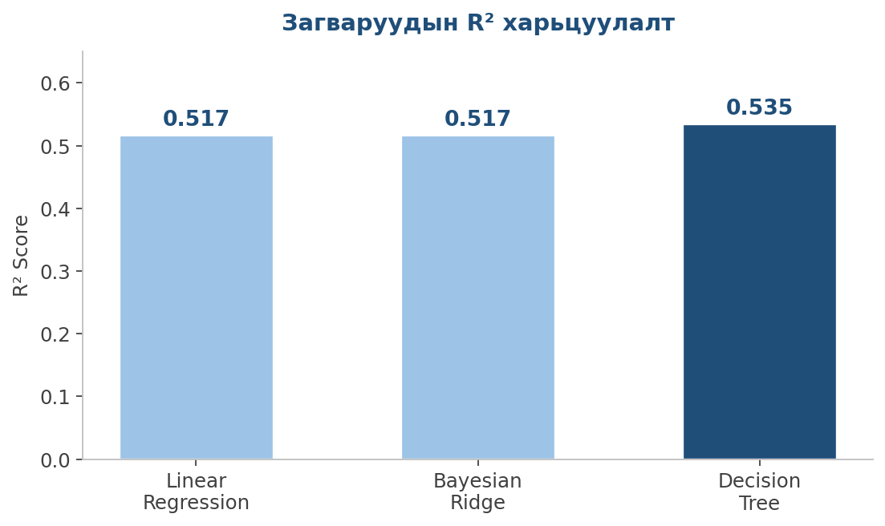
16. R² харьцуулалт
Гурван загварын тайлбарлах чадварыг харьцуулав
ДҮГНЭЛТ
Decision Tree PM2.5-ийн өөрчлөлтийн
53.5%-ийг
цаг агаарын өгөгдлөөр тайлбарласан.
PM2.5 таамаглал · Магадлал Статистикийн Төсөл
17 / 22

Slide 18
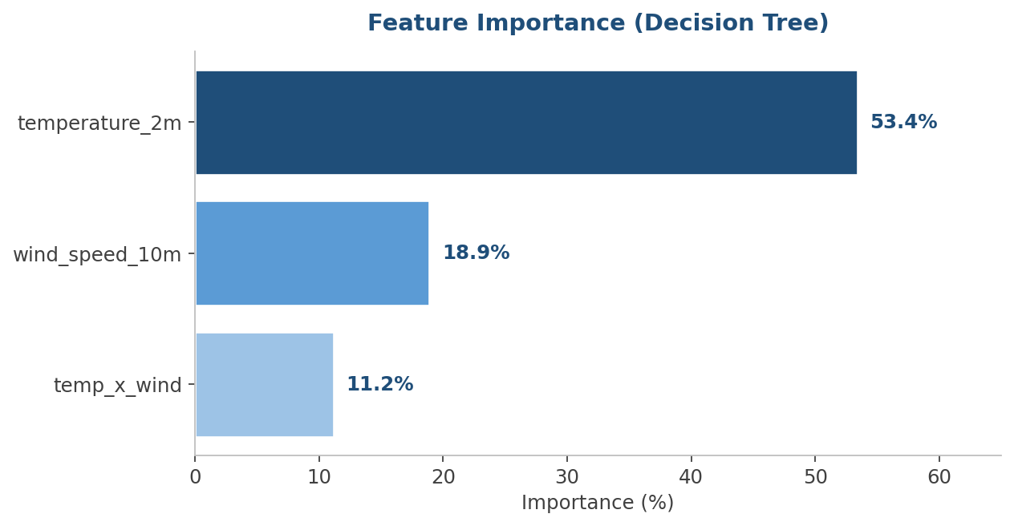
17. Шинжийн чухал зэрэглэл
Decision Tree-ийн хувьд хамгийн чухал хувьсагчид
ХАМГИЙН ЧУХАЛ 3 ШИНЖ
temperature_2m
53.4 %
wind_speed_10m
18.9 %
temp_x_wind
11.2 %
Температур хамгийн чухал хүчин зүйл болсон
PM2.5 таамаглал · Магадлал Статистикийн Төсөл
18 / 22

Slide 19
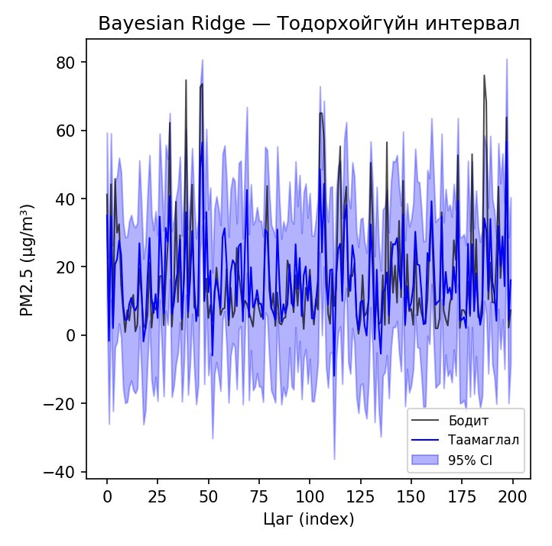
18. Bayesian Ridge — 95%-ийн итгэлцлийн интервал
Тодорхойгүй байдлыг тоон утгаар илэрхийлсэн загвар
АЖИГЛАЛТ
• 95%-ийн итгэлцлийн интервал ихэнх утгыг хамарсан
• Хэт өндөр PM2.5 үед зарим утга интервалаас гарсан
• Бодлого боловсруулагчдад тодорхойгүй байдлыг үнэлэх боломж
• Цэгэн таамаглалд итгэлцлийн интервал нэмэлт мэдээлэл өгдөг
PM2.5 таамаглал · Магадлал Статистикийн Төсөл
19 / 22

Slide 20
19. Загварын хязгаарлалт
Цаашид сайжруулах боломжтой чиглэлүүд
Зөвхөн цаг агаарын өгөгдөл
Замын хөдөлгөөн, ялгаруулалт, дүүргийн түвшний өгөгдөл ороогүй
Бусад хүчин зүйлс ороогүй
PM2.5-д шууд нөлөөлдөг
Улаанбаатар хотыг төлөөлөх нэг координат дээр суурилсан
Урт хугацааны шууд таамаглал биш
Улаанбаатар хотыг төлөөлөх координат 47.92°N, 106.91°E
Цаг агаарын урьдчилсан мэдээ хэрэгтэй
Цаг агаарын урьдчилсан мэдээ ашиглавал 24–72 цагийн PM2.5 таамаглал хийх боломжтой
PM2.5 таамаглал · Магадлал Статистикийн Төсөл
20 / 22

Slide 21
20. Дүгнэлт
Судалгааны үндсэн үр дүн
• Decision Tree хамгийн сайн загвар: R² = 0.535
• Температур хамгийн чухал хүчин зүйл: 53.4 %
• Салхины хурд хоёр дахь чухал хүчин зүйл: 18.9 %
• Цаг агаарын өгөгдлөөр PM2.5-ийг дунд түвшний нарийвчлалтай таамаглаж чадсан
• Нэмэлт өгөгдөл (замын хөдөлгөөн, ялгаруулалт) оруулбал загвар сайжрах боломжтой
Энэ судалгаа нь цаг агаарын урьдчилсан мэдээг ашиглан агаарын чанарын богино хугацааны анхааруулга хийх боломжтойг харуулж байна.
PM2.5 таамаглал · Магадлал Статистикийн Төсөл
21 / 22

Slide 22
БАГИЙН ОРОЛЦОО
Баярлалаа
Д. Аахангай
Б. Өсөхбаяр
А. Баясгалан
Тайлан болон танилцуулга бэлтгэх
Өгөгдөл бэлтгэх, ерөнхий загвар
Python дээр загвар сургах
Асуулт байна уу?
PM2.5 таамаглал · Магадлал Статистикийн Төсөл · 2026

